Slide 1
도서 검색 로봇
스트레스 멈춰
김용현, 김도현, 유창선
이성온 교수님

Slide 2
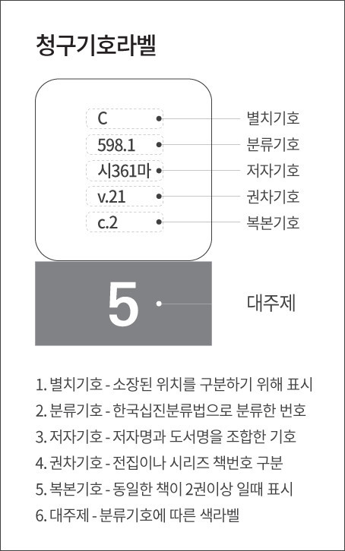
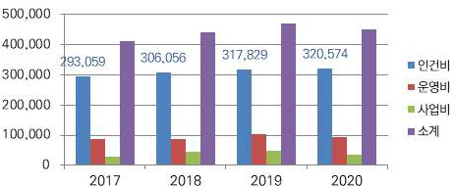
구상동기
복잡한 청구기호 방식 개선
제한된 도서관 이용시간 연장, 이용자들의 접근성 강화
비대면 사회의 변화에 따른 이용방식 변화 필요
운영 예산의 효율적 분배가능
<경기도 고양시의 이동도서관 한 해 예산>
<도서 청구기호 풀이>

Slide 3
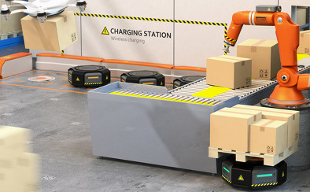
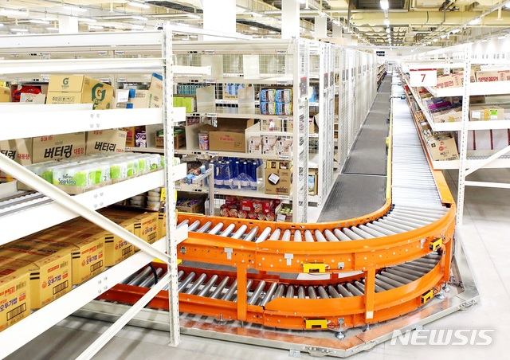
구상동기
물류 순환속도 증가, 공간의 효율적 사용 가능
성수기,3D 업종 인력난 해결
새벽배송, 당일배송 등이 가능해 기업 매출 상승 기대
<미국 온라인 쇼핑몰 ‘아마존’의 자동화 물류 센터>
<국내 대형마트의 자동화 물류 센터>

Slide 4
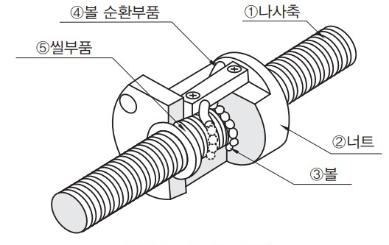
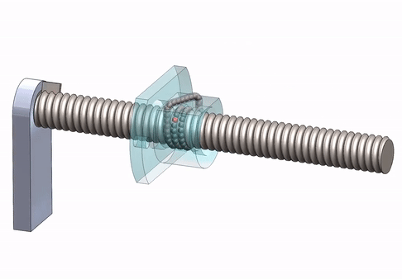
관련기술
볼스크류(Ball Screws)
회전운동을 직선운동으로 바꿀 때 사용
나사축이 회전하면 너트 내부에 있는 볼들이 움직이며 너트의 직선운동 발생
마찰과 스크류 부분, 직접 마찰표면이 소량이라 내구성 강함
작품에서는 Servo 모터로 구동하여 책장의 상하이동을 제어하는 역할

Slide 5
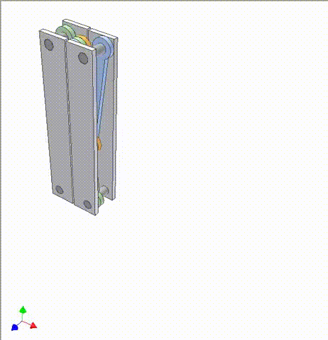
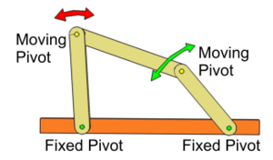
관련기술
링크구조 (Linkage)
서로 길이가 다른 몇 개의 막대를 핀으로 연결하여 운동을 전달하는 기계
급속 귀환 장치, 배력 장치, 자재이음 등 여러 운동 전달 기구에 사용
3절 링크(고정 링크기구), 4절 링크(구속 링크기구), 5절 링크(불구속 링크) 종류
본 작품에서는 책을 밀어주는 y축 단순 운동에만 사용하는 3절 링크기구를 사용

Slide 6
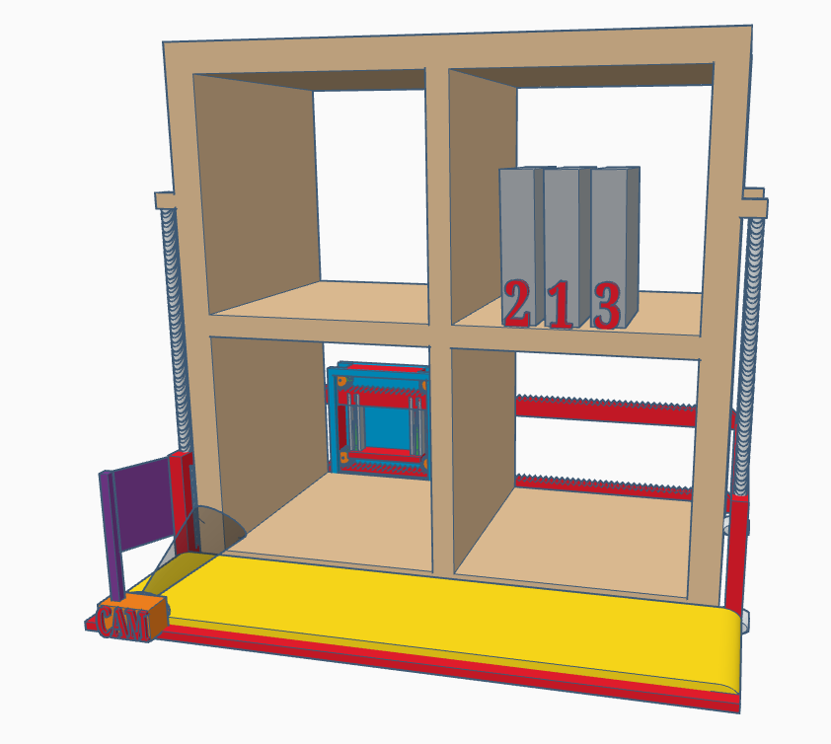
작품설명
1. 전체 설계도
책장
볼스크류
로봇박스
가드/카메라
컨베이어 벨트
책장, 로봇박스, 컨베이어 벨트, 가드, 카메라로 구성

Slide 7
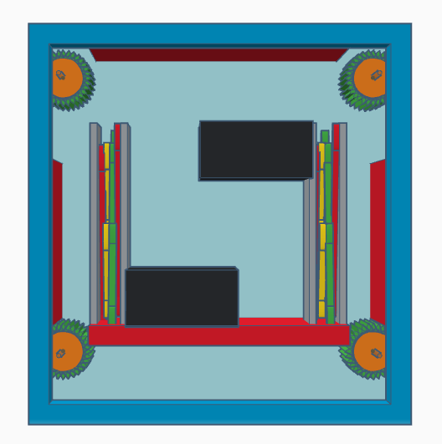
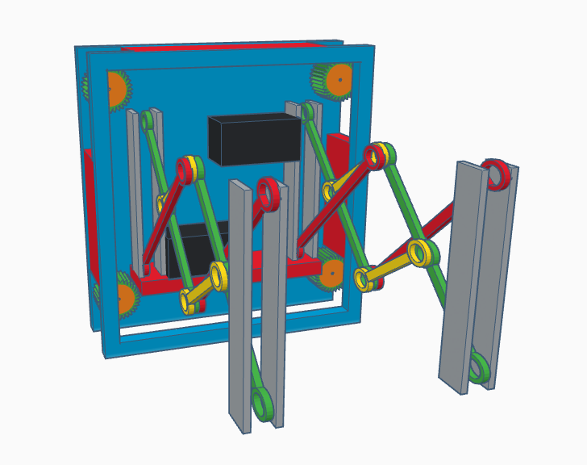
작품설명
2. 로봇박스
서보 모터
3D 프린팅으로 출력한 로봇박스에 모터와 내부 링크 구조의 로봇팔 구성
로봇박스의 링크구조를 이용하여 책을 밀어 컨베이어 벨트로 전달.

Slide 8
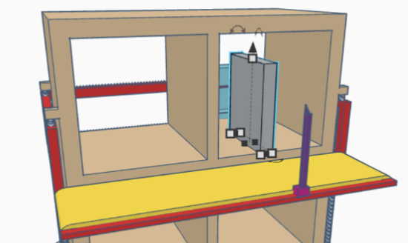
작품설명
3. 컨베이어 벨트
컨베이어 벨트
로봇박스에서 밀어준 책을 받아 이동시키는 수단.
사용자가 직접 책을 가지러 가지 않아도 벨트를 따라 책이 이동.
프레임의 무게중심 교정(2층 프레임, 로봇박스 // 컨베이어 벨트)

Slide 9
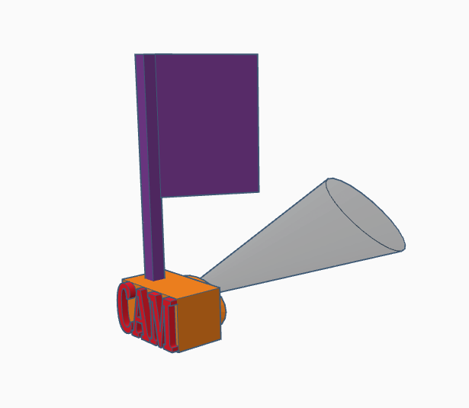
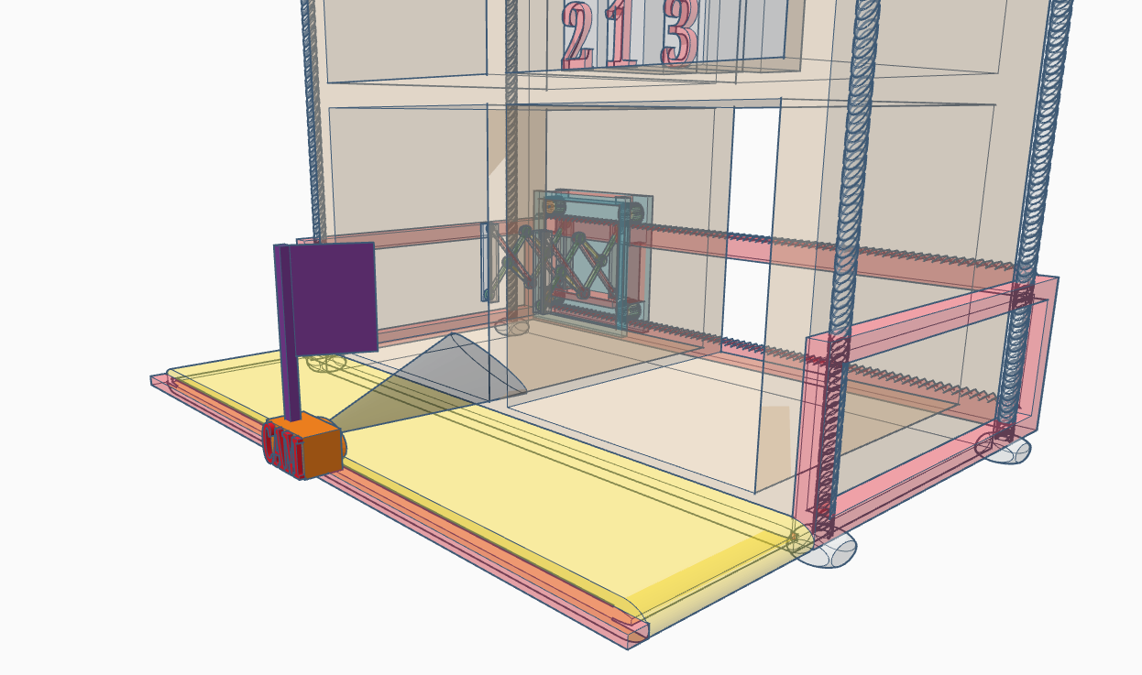
작품설명
4. 가드/카메라
<가드와 QR코드를 스캔하는 카메라>
3D 프린팅으로 출력하여 설치 예정
가드와 부착된 카메라가 QR를 스캔해 책을 인식
책이 밀어주기 전 로봇박스의 맞은편에 위치
로봇박스가 책을 밀어줄 때 책이 떨어지거나 접히는 사고 방지

Slide 10
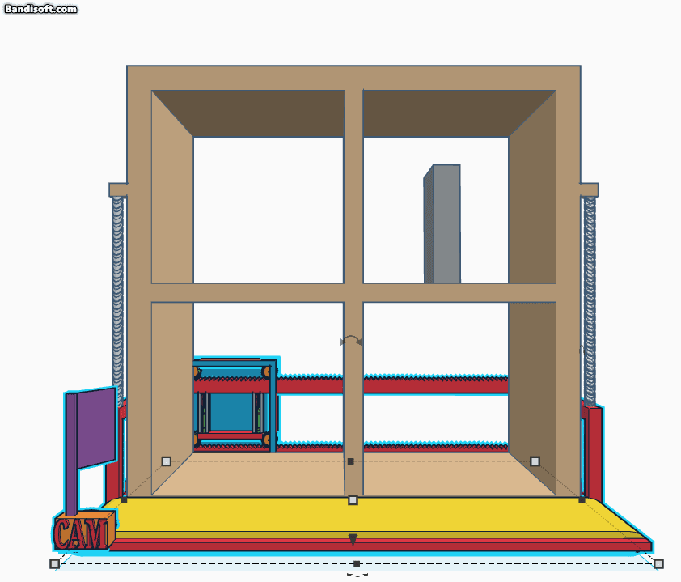
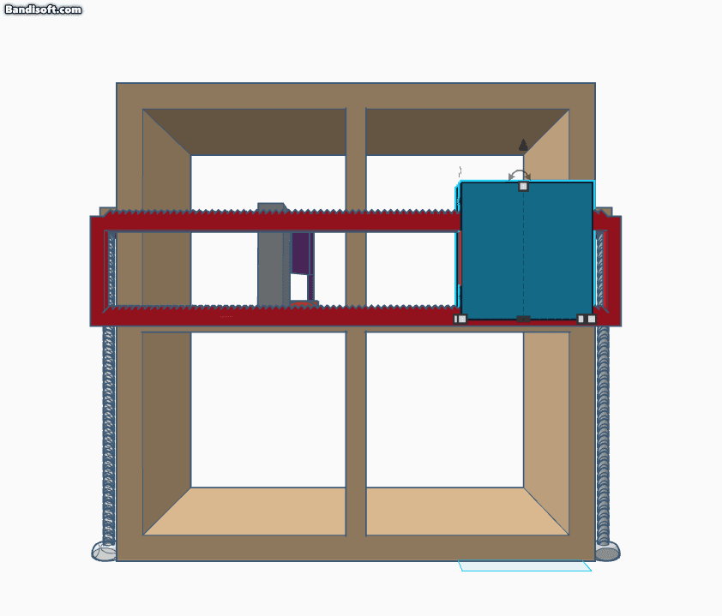
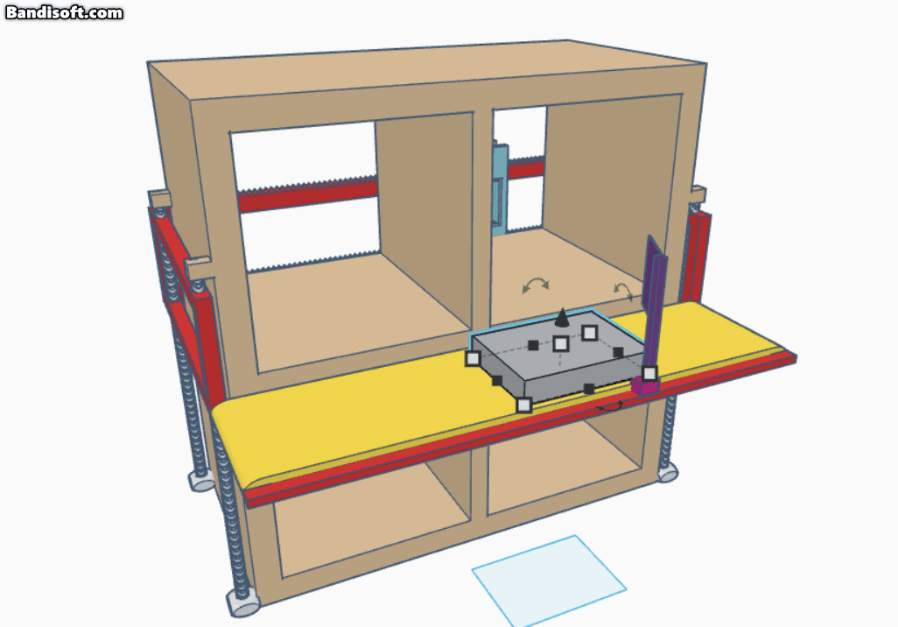
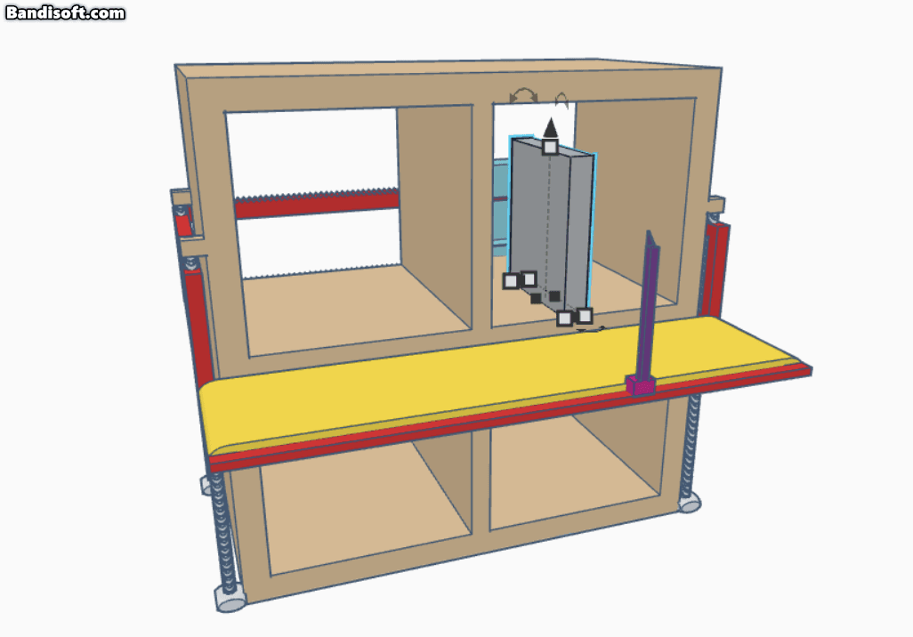
향후계획
Z
X
카메라가 QR코드 스캔을 통한 도서 검색
책의 위치에 고정되어 책을 받을 준비
Y
② 로봇박스가 책의 위치로 이동
④ 컨베이어 벨트가 책을 이동
③ 로봇팔이 컨베이어 벨트에 책을 밀어줌

Slide 11
향후계획(예상 시나리오)
카메라가 QR코드 검색을 통한 도서 검색
볼 스크류(Z축 이동), Servo 모터(X축 이동)
도서 발견 후 가드 위치 고정을 통한 도서 수령 대기.
Z
X
Y

Slide 12
향후계획(예상 시나리오)
2. 책의 위치로 로봇박스 이동
Z
X
Y

Slide 13
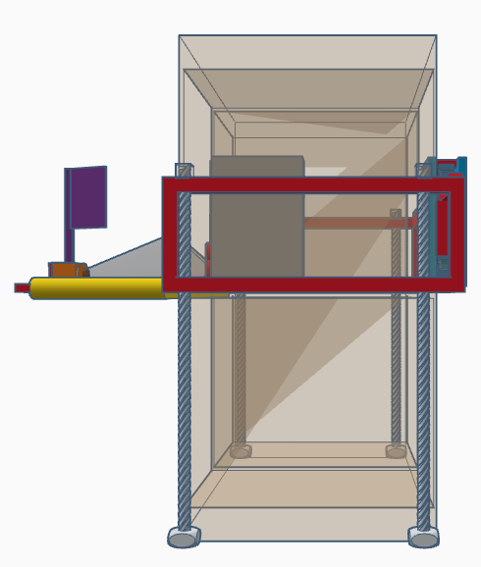
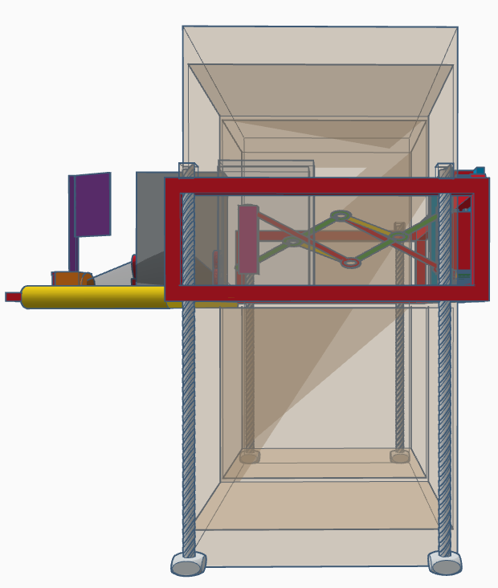
향후계획(예상 시나리오)
3. 링크 구조로 책을 밀어 컨베이어 벨트에 책을 전달.
<책을 밀기 전>
<책을 밀기 후>

Slide 14
향후계획(예상 시나리오)
4. 컨베이어 벨트를 따라 책이 이동 후 이용자가 수령.
컨베이어 벨트
Z
X
Y

